Slide 1

Подготовка к ВПР
Русский язык
6 класс

Slide 2
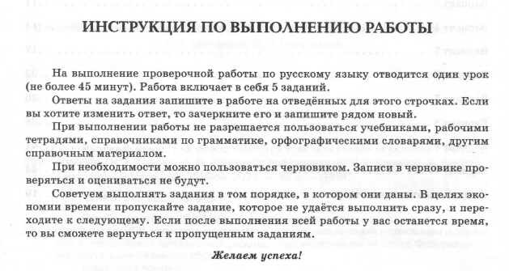

Slide 3
Спишите текст, раскрывая скобки, вставляя, где необходимо, пропущенные буквы и знаки препинания.
Это было в последних числах н..ября. В (П/п)ариже с неск..нчаемым упорством ш..л снег. Вр..менами на улицы налетал ледя(н,нн)ой ветер и вздымал снежный² смерч.., вр..менами наступало³ (не)долгое затиш..е и тогда из темн..ты ноч..ного неба валили неисч..слимые гиган..ские хлопья. Воздух резал лё(г/х)кие, хотя лишь сле(г/х)ка подм..раж..вало. Весь гор..д словно укутали в пр..стыню.
Если прол..тало в неб.. (не)сколько зап..здалых птиц то остров виделся им как б..льшая белая заплата а м..сты – как тонкие белые швы на ч..рном п..лотнище р..ки. Высоко над землёй снег с..дился на рельефы башен собора (П/п)арижской Богоматери. В п..рерывы, когда ветер ст..хал, был слышен пр..глушённый звук капели по плитам паперти.
Паперть – крытая площадка перед входом в церковь.
Рельеф - выпуклое изображение на плоскости, разновидность скульптуры.

Slide 4
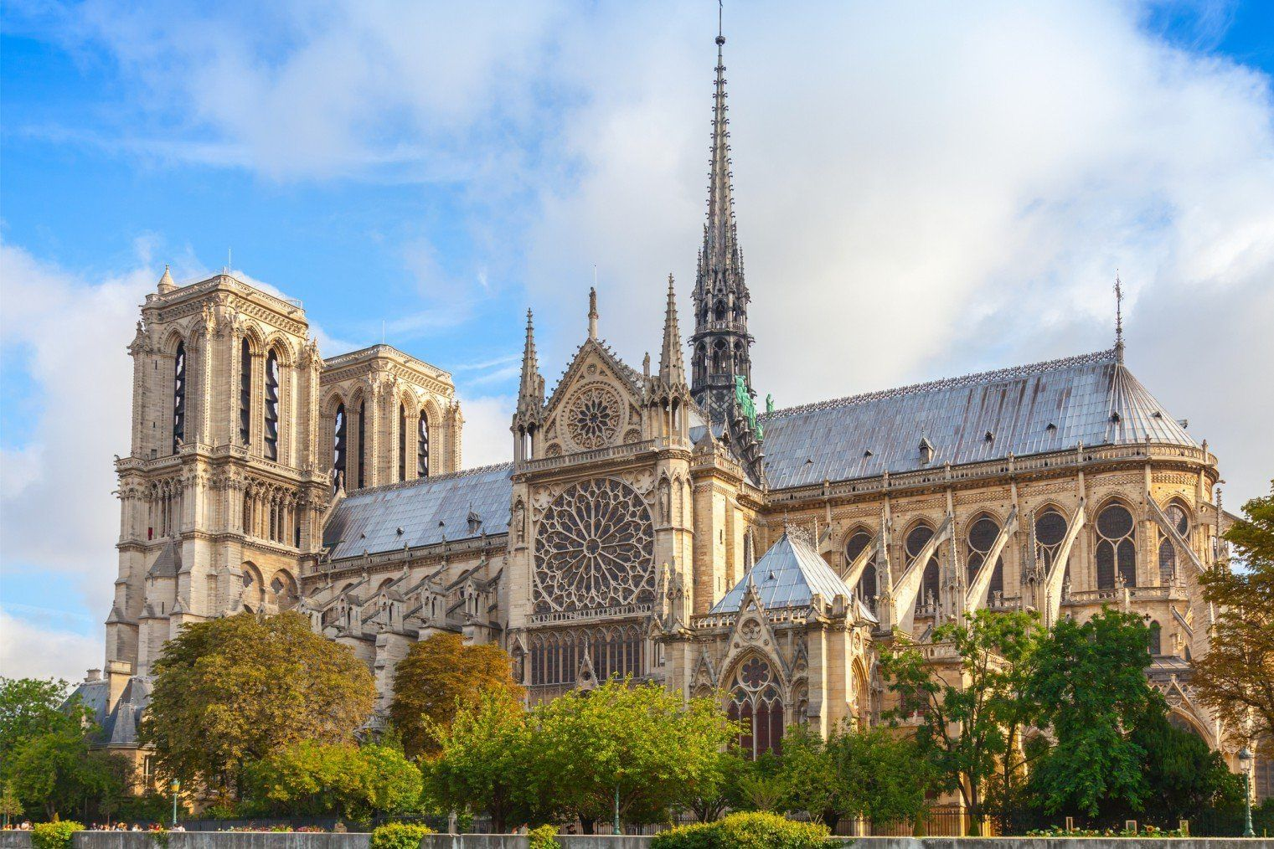
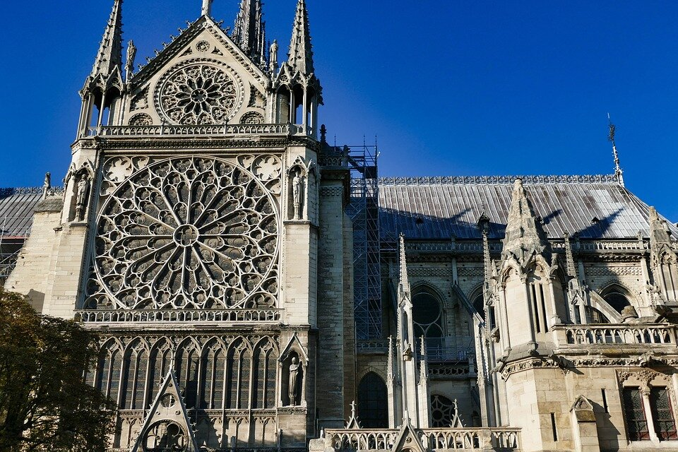
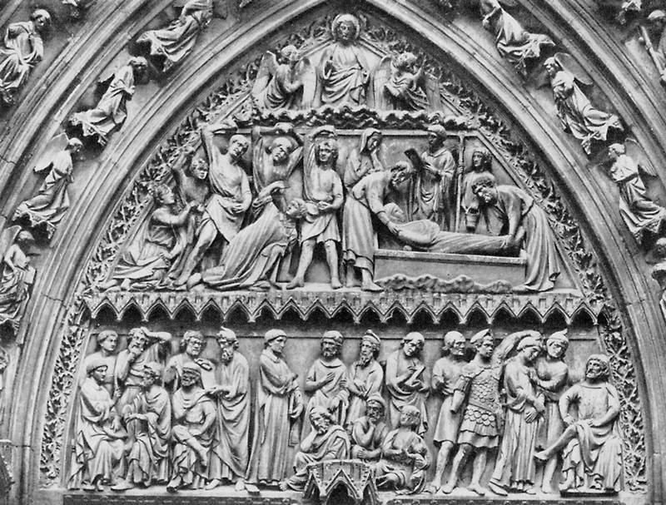
Собо́р Пари́жской Богома́тери, также Парижский собор Нотр-Да́м
«Нотр-Дам» в переводе с французского означает «Наша Дама» и относится к Деве Марии, почитаемой католической церковью как Богоматерь.

Slide 5
Это было в последних числах ноября. В Париже с нескончаемым упорством шёл снег. Временами на улицы налетал ледяной ветер и вздымал снежный смерч, временами наступало недолгое затишье, и тогда из темноты ночного неба валили неисчислимые гигантские хлопья. Воздух резал лёгкие, хотя лишь слегка подмораживало. Весь город словно укутали в простыню.
Если пролетало в небе несколько запоздалых птиц, то остров виделся им как большая белая заплата. а мосты – как тонкие белые швы на чёрном полотнище реки. Высоко над землёй снег садился на рельефы башен собора Парижской Богоматери. В перерывы, когда ветер стихал, был слышен приглушённый звук капели по плитам паперти.
Максимальный балл за 1 задание – 9 баллов:
соблюдение орфографических норм – 4 балла;
соблюдение пунктуационных норм – 3 балла;
правильность списывания текста – 2 балла.

Slide 6
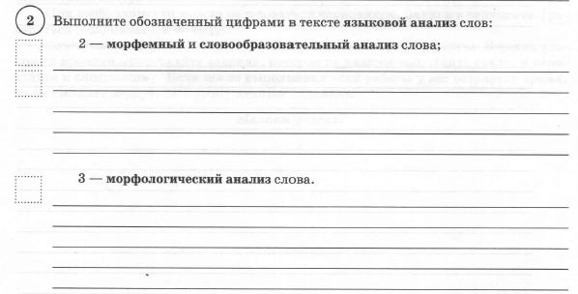

Максимальный балл за 2 задание – 9 баллов:
выполнение морфемного анализа – 3 балла;
выполнение словообразовательного анализа – 3 балла;
выполнение морфологического анализа.

Slide 7
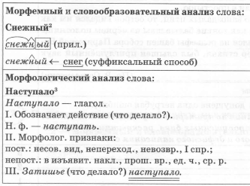

Словообразовательный разбор показывает, от какого слова образовалось данное для разбора слово и каким способом. (Ищи ближайшего родственника)
Морфемный разбор показывает, из каких морфем состоит слово.

Slide 8
Задание 3.
Почему, по мнению автора текста, город казался укутанным простынёй? Запишите ответ.
Максимальный балл за верно выполненное 3 задание – 2 балла.
Ответ:
Шёл снег, и всё вокруг было белым, похожим на простыню.

Slide 9

Задание 4. Из четвёртого предложения текста выпишите многозначное слово со значением «вызывать неприятные ощущения, причинять страдания». Самостоятельно составьте и запишите предложение, в котором данное многозначное слово употреблялось бы в другом значении
Максимальный балл за верно выполненное задание – 3 балла.
Найдено многозначное слово «резать»;
Верно составлено предложение.
Мама научила меня аккуратно резать хлеб.

Slide 10
Задание 5.
Найдите и исправьте ошибку(-и) в образовании форм(формы) слов(слова). Запишите правильный вариант формы(форм) слова (слов).
Максимальный балл за верно выполненное задание – 2 балла.
цветок засохнул
пара блюдец
конструкторы завода
самая любимейшая книга
Верный ответ:
цветок засох, самая любимая книга
или
цветок засох, любимейшая книга

Slide 11

Система оценивания выполнения всей работы
Максимальный первичный балл за выполнение работы - 25
Отметка по пятибалльной шкале | «2» | «3» | «4» | «5»
Первичные баллы | 0-12 | 13-16 | 17-20 | 21-25

